Slide 1
Plantenteelt 2e vakdag
R. Soesman

Slide 2
Planning
11:00 - 11:15 Terugblik en social media
11:15 – 11:45 Aftrap en nakijken opdracht vorige week
11:45 – 12:45 Zelfstandig werken aan de opdracht van lesbrief 2
12:45 – 13:00 Gezamenlijk bespreken opdrachten

Slide 3
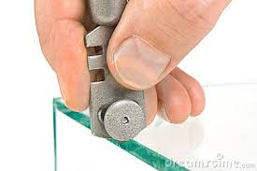
Planning
13:30 - 14:30 Praktijk glas snijden
14:30 – 15:30 Opruimen en maken logboek praktijk/verder met opdracht lesbrief 2

Slide 4
Terugblik
Wat hebben we vorige week gedaan?

Slide 5
Social media
Deze week op social media:

Slide 6
Les 2

Slide 7
Les 2
Aftrap: Materialen en middelen inzetten

Slide 8
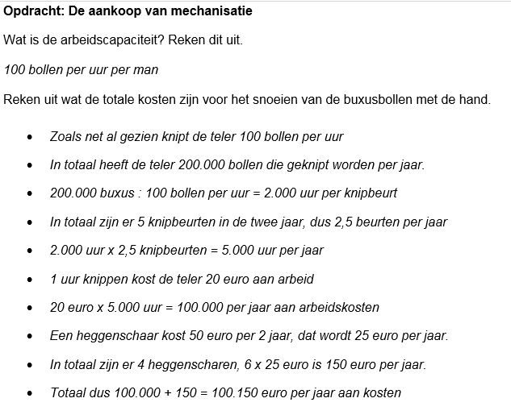
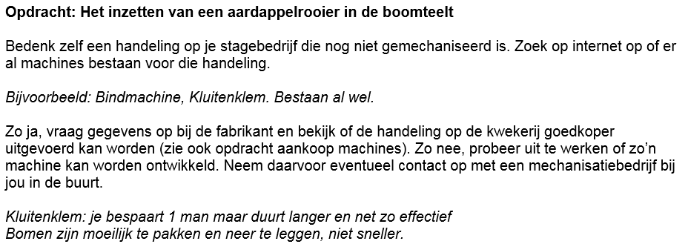
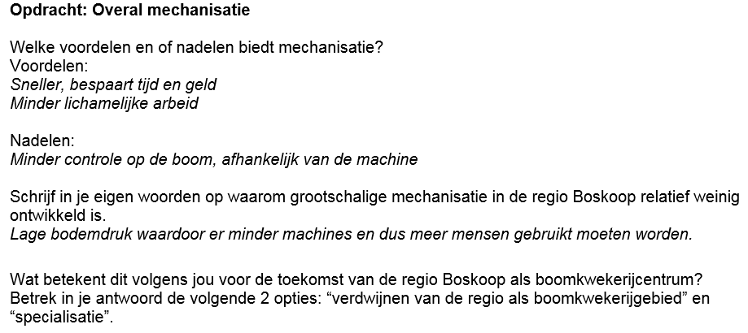
Nakijken opdracht

Slide 9
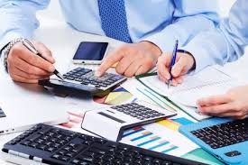
Nakijken opdracht

Slide 10
Les 2
Voorkennis: Onderhouden gebouwen en terreinen.

Slide 11
Les 2
Theorie

Slide 12
Les 2
GPS

Slide 13
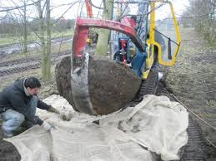
Les 2
Rooien met kluit
Rooien zonder kluit

Slide 14
Les 2
Opdracht niveau 2: Maak opdracht 4 t/m 6 van de webquest Techniek niveau 2
Opdracht niveau 3&4: Maak opdracht 4 en 5 van de webquest Techniek niveau 3&4

Slide 15
Les 2
Plantenkennis

Slide 16
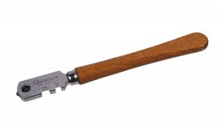
Les 2
Praktijk

Slide 17
Les 2
Evaluatie/reflectie: Materialen en middelen inzetten
Wat ging goed en wat kan de volgende keer beter?

